Slide 1


打造北外滩金融城市新名片
QTUM SHIPPING
DESIGNED BY BIGE HAO
——去中心化航运指数期货交易平台

Slide 2
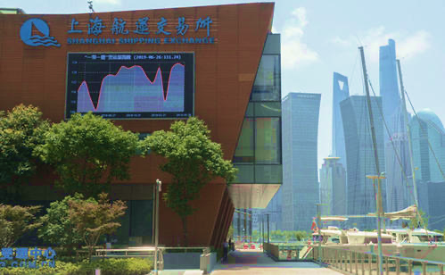

HOW ABOUT
THE QTUM SHIPPING
基于量子链开发的
采用 AMM + oracle商机制
以航运指数期货产品价格为依据的
去中心化交易平台
旨在通过套期保值交易
对冲航运现货价格波动
配图：上海航运交易所（北外滩杨树浦路18号）

Slide 3


愿景
为中国航运市场中的船舶公司、货代公司提供套期保值，规避风险的交易平台。
We are
为中国企业在国际市场中，争夺全球航运市场的定价权，话语权。
打造北外滩金融城市新名片。
BELIEVER

Slide 4
航运货代公司传统做法 （以航运运价交易为例）
第一步：货代公司与船舶运输公司签订较长期的协议（FFA），拿到仓位（箱柜）卖给货主，低买高卖获取差价或代理费。
01
第二步：货代公司与货主签订现货协议（ 5-15天 ），拿到订单。
02

Slide 5
弊端 ?
传统航运运价交易
能拿到仓位或订单但暂无定价
价格波动容易造成损失
不能在未来的某个时间点，确定具体的仓位

Slide 6
QTUM航运指数期货套期保值方案
注：FEU是英文Forty-foot Equivalent Unit的缩写。是以长度为40英尺为国际计量单位的集装箱。
 | 2020年7月15日 | 2020年10月15日
现货市场 | 货代公司与货主公司签订100FEU，每FEU运价1800美元的合同，共计180000美元 | 此时货代与航运公司签订的100FEU合同，并卖给货主公司，此时现货市场运价上涨至FEU2000美元，共计200000万美元。货代公司在现货市场没FEU亏损200美元， 100FEU共亏损20000美元。
期货市场 | 货代公司开仓买入QTUM航运指数合约100手，此时合约报价1800美元，共计180000美元 | 10月2日平仓卖出QTUM航运指数合约100收，价格2000美元每FEU，美FEU盈利200美元，100FEU共计盈利20000美元。
结论：航运价格上涨导致货代公司共亏损20000美元，然而在期货市场上实时套期保值，平仓盈利20000美元，正好低消起现货市场的损失。

Slide 7
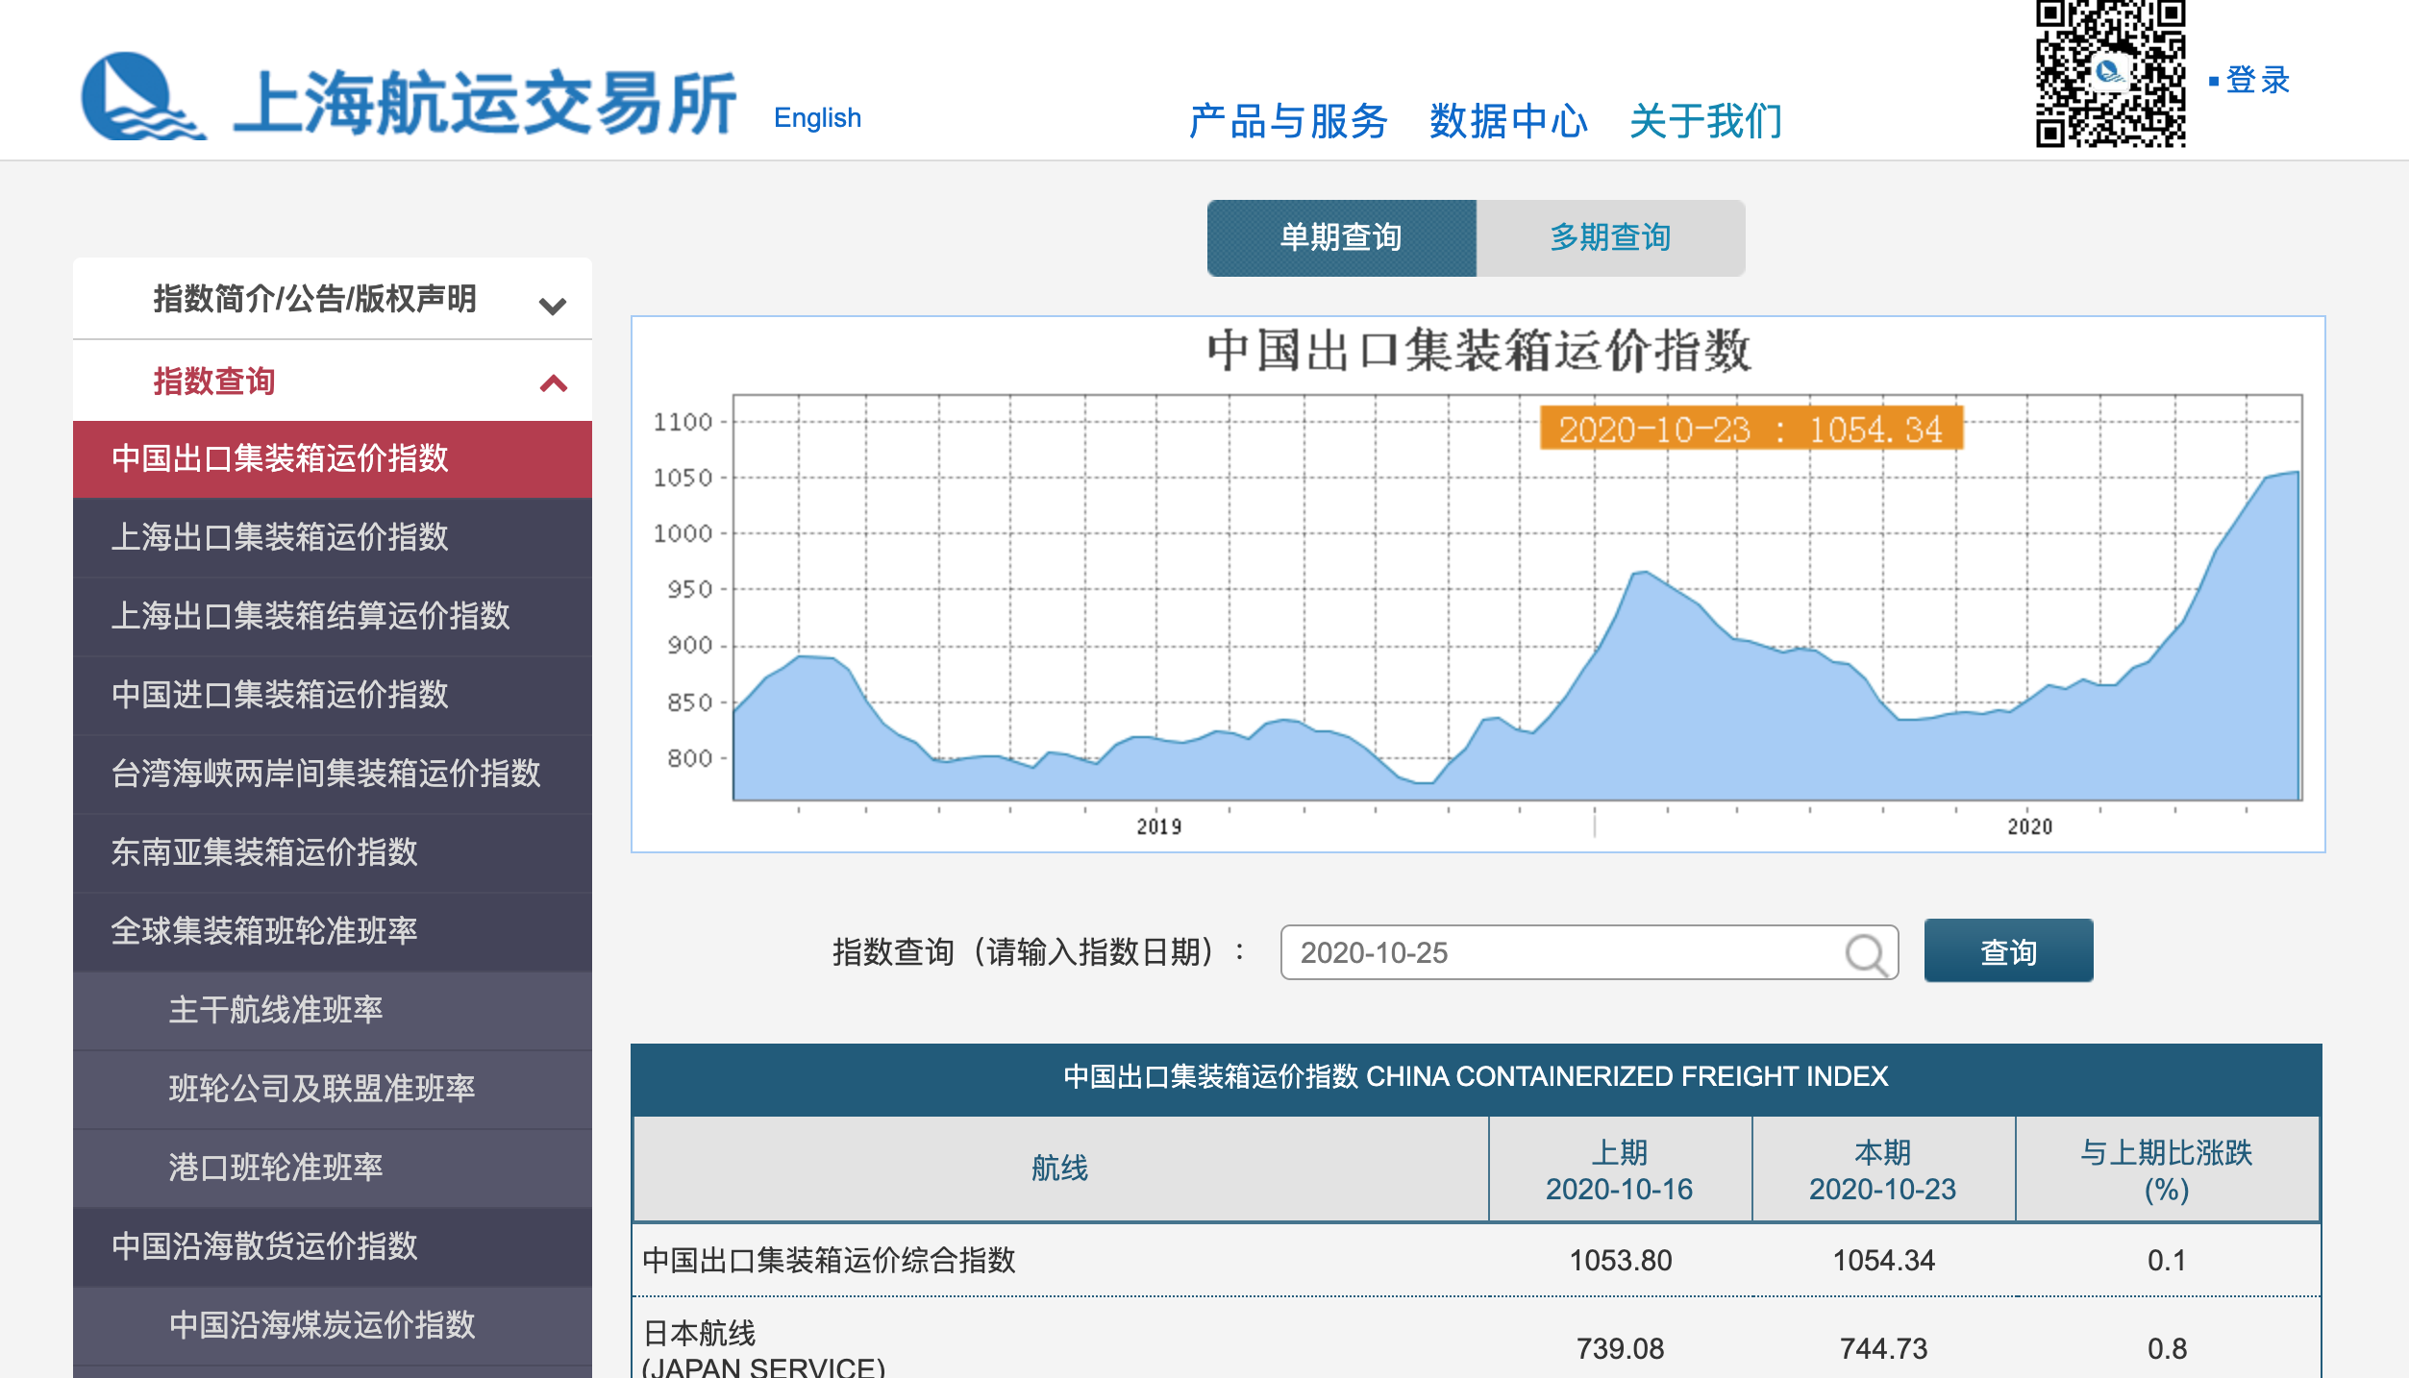
数据来源：www.sse.net.cn

Slide 8
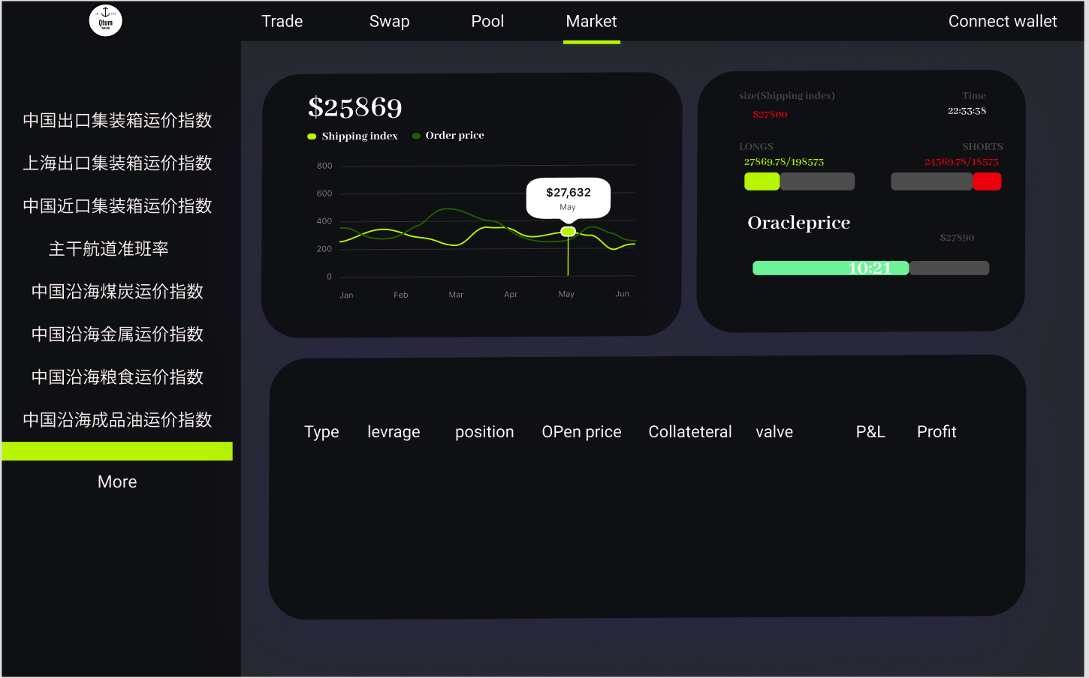

Slide 9
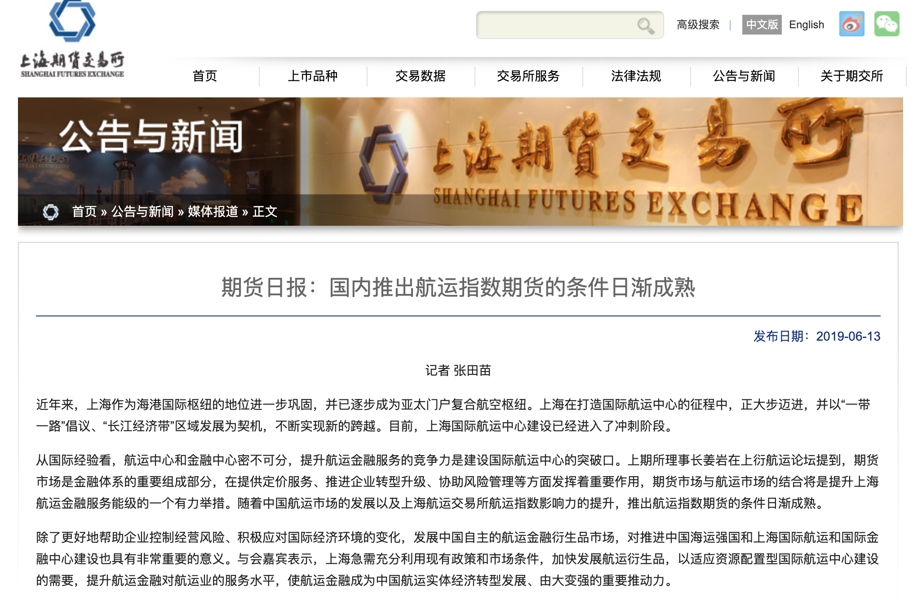
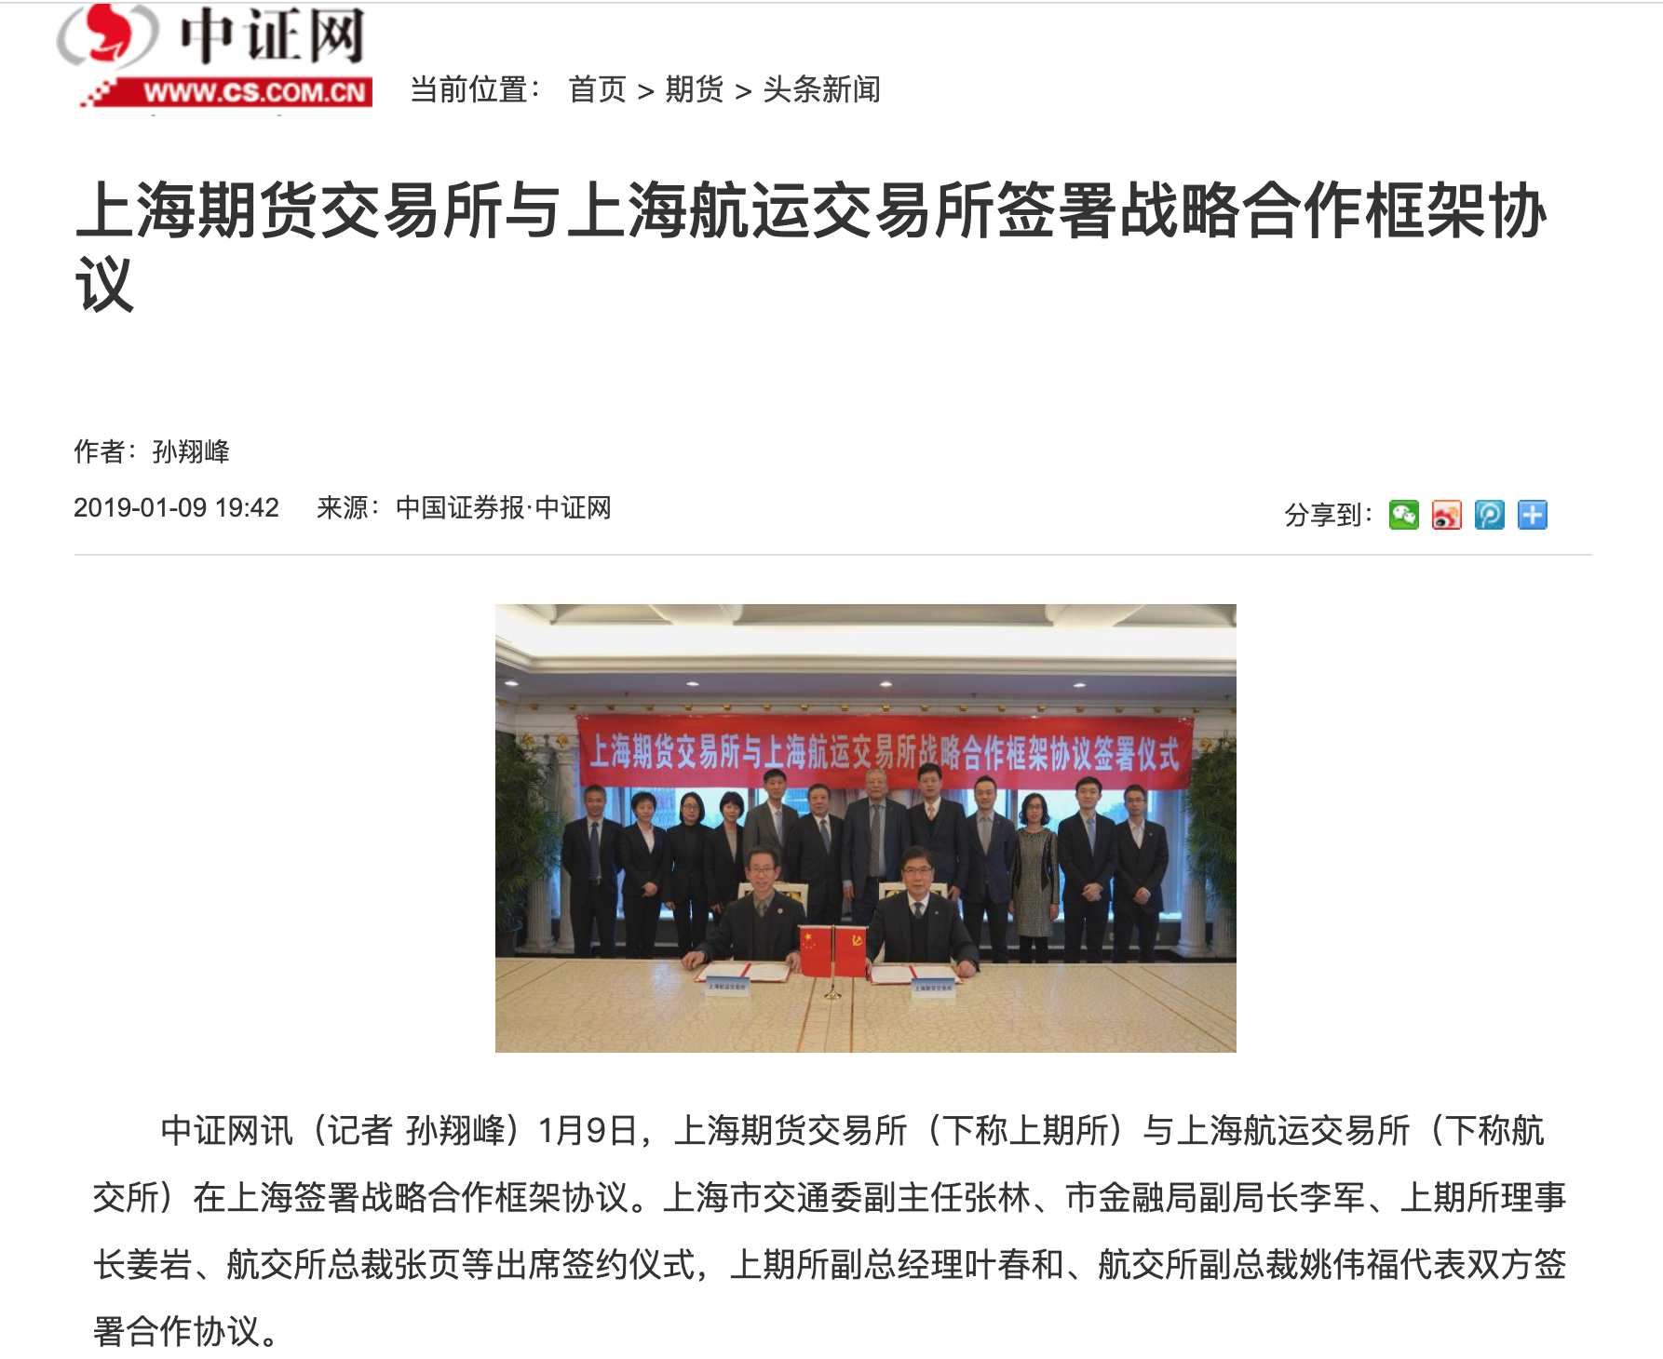
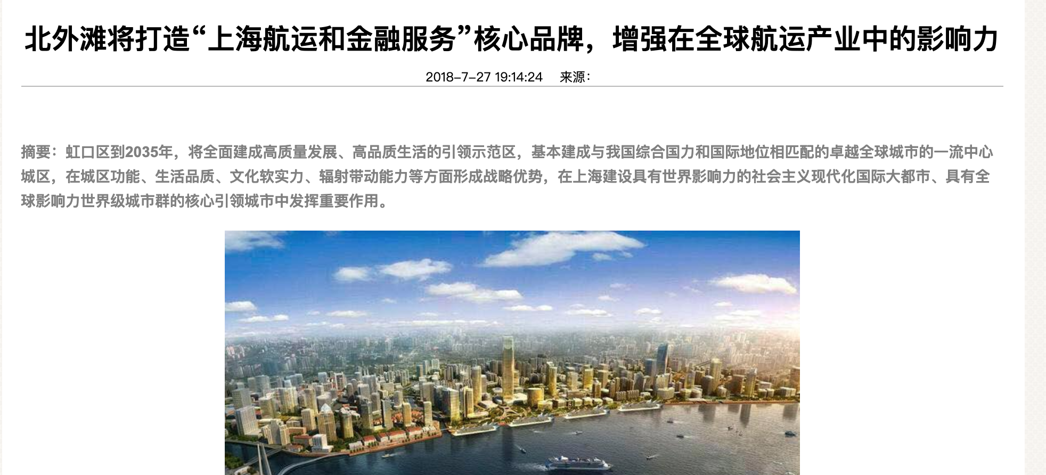

Slide 10

无偿损失
BIGE
HAO
Uniswap设计出来的AMM自动做市商机制核心做市公式为：X×Y=K
AMM做市商机制痛点

Slide 11
预言机+AMM +QTUM
降低无常损失对流动性提供者造成的影响。
通过数学对交易中的风险进行有效地计算，定义风险系数K，即引入风险可计算的市场价格。
更新后的AMM算法如下：
兑换价格 = P*（1+K），或 = P*（1-K）；
P表示预言机价格；
K表示风险系数，计算较为复杂，是一个与价格波动率、价格延时等数据相关的数。
由此可见，在新算法中，代币的兑换价格与交易量无关，与P和K有关。

Slide 12
效果
降低无偿损失
通过链上预言机进行喂价，再经过一定的算法生成新的（纠正后的）兑换价格，以此种方式来降低套利者的套利空间，减少流动性提供者的无常损失。

Slide 13
操作展示

Slide 14
航运金融
打造北外滩城市新名片
DESIGNED BY BIGE HAO
DESIGNED BY BIGE HAO

Slide 15
THANKS

